Slide 1
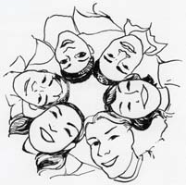
Общение
Презентация составлена
Педагогом – психологом
Булатовой Т.Ю.

Slide 2

Общение – сложный многоплановый процесс установления и развития контактов между людьми, порождаемый потребностями совместной жизни

Slide 3



Коммуникативная
(обмен
информацией)
Интерактивную
(взаимодействие)
Перцептивную
(восприятие и понимание
людьми друг друга)

Slide 4

Первый этап - ориентировочный
Оцениваем внешний вид
« По одежке встречаем»
-одежду
-макияж
-запах
-выражение лица
-рост
-конституцию
- манеры

Slide 5

Закономерность первого впечатления
По первому впечатлению не судите о внутренних качествах человека
Когда человек сильно понравился, то мы начинаем ожидать от него только положительные моменты

Slide 6
Второй этап – обмен мыслями, чувствами, переживаниями
Во многом зависит от ситуации
От того, где мы находимся
Помните: лучшим собеседником считается не тот, кто много , красиво и интересно говорит, а тот кто умеет СЛУШАТЬ

Slide 7

Третий этап- вырабатываются совместные чувства, отношения, переживания
Посмеяться гораздо важнее, чем поплакать. Смех, если он добрый, расслабляет и вызывает взаимное доверие и симпатию

Slide 8
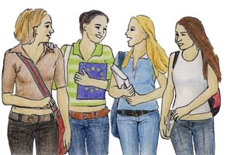
Способы общения
Вербальный (с помощью слов, речи)
Невербальный ( мимика, жесты, поза, организация пространства и времени общения, качество голоса)

Slide 9
Приемы эмпатического слушания
Доброжелательное кивание
« Поддакивание» ( фразы типа «ага», «да- да», «точно», « понимаю»
Перефраз ( другими словами пересказываете то, что Вам сообщил собеседник)

Slide 10
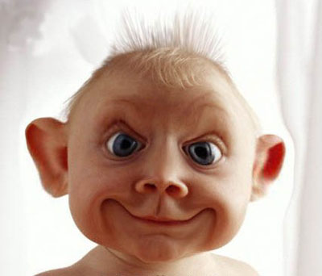
Не забудьте про доброжелательное выражение Вашего лица
Тренируйтесь перед зеркалом, репетируйте разные выражения лица

Slide 11

Факторы влияющее на восприятие
Наше эмоциональное состояние в момент восприятия другого человека
Важна ситуация, в которой происходит встреча
Вкусы
Возраст
Пол

Slide 12

Для понимания другого человека необходимо с ним пообщаться, узнать его поближе

Slide 13

Виды общения
Деловое ( касается только рабочих вопросов)
Личное (дружеское общение, о переживаниях, жизни)

Slide 14
Правила эффективного общения
Серьезно ищите себе друзей
Открыто проявляйте интерес к другому человеку
Идите навстречу людям с открытым сердцем
Чаще улыбайтесь
Спрашивайте других об их интересах

Slide 15
Не бойтесь знакомиться первым
Задавайте человеку вопросы
Сами говорите меньше
Отвечайте на каждый заданный вопрос?
Проявляйте доброжелательность и сердечность
Будьте спокойны, терпимы и оптимистичны
Смотрите на человека заинтересовано
Проявляйте понимание и сочувствие

Slide 16
Запоминайте то, что говорил собеседник
Крайне осторожно высказывайте свою точку зрения
Не судите о людях по первому впечатлению
++++++
Соответствующее личностные качества

Slide 17


